Slide 1



Data Analysis
16.03.2022
מציג: ליעד בן יחיאל - 207637414

Slide 2




תוכן עניינים
מעבר שוטף על רקע ומטרות החברה ומטרת המצגת
שכלול וחקירת הנתונים , מציאת דפוסי התנהגות ותבניות שחוזרות על עצמן.
ניתוח הנתונים
סיכום ומסקנות
הקדמה
טיוב הנתונים
שאיבת הנתונים – מבט כללי אודות הנתונים , הבנת התנהגותם וטיפול בחריגים
סיכום הפרזנטציה והמסקנות ומתן זמן לשאלות

Slide 3
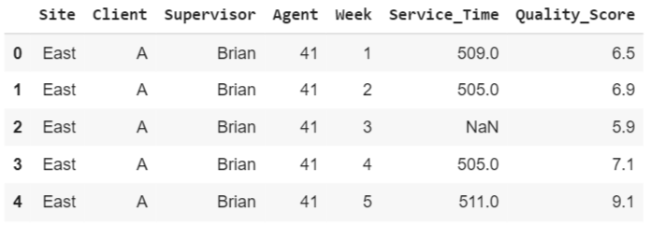
הקדמה - רקע החברה
Fictional Company LTDהינה חברה פיקטיבית למתן שירות לא ידוע.
החברה עובדת ב3 אזורים: צפון, דרום ומזרח.
לחברה קיימים 2 לקוחות בלבד A,B שעל כל שירות בה אחראי סוכן שמעליו נמצא מפקח.
הדאטה נבנה על סמך 5 שבועות ומדדי הביצוע של החברה ככלל ושל הסוכנים והמפקחים בפרט נמדדים על פי זמן מתן השירות ורמת איכות השירות.
דוגמא לנתונים:

Slide 4


הקדמה - מטרת המצגת
החברה מעוניינת לזהות תבניות ודפוסי התנהגות בחברה לשם - שיפור ושימור, השבחת עובדים מצטיינים וטיפול בעובדים עם תפוקה נמוכה ואירועים חריגים.

Slide 5
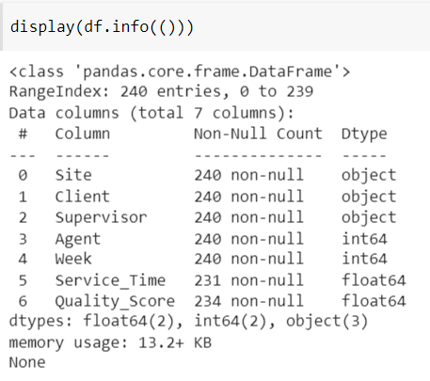
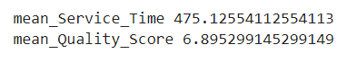
טיוב הנתונים - נתוני החברה
דאטה החברה כולל 240 שורות
ניתן לראות שמתוך דאטה סך 240 שורות
בעמודת זמן השירות חסרים 9 ערכים.
ובעמודת דירוג האיכות חסרים 6 ערכים.
בקוד בוצע - הכנסת הערכים הממוצעים של העמודה היכן שהערכים חסרים.

Slide 6
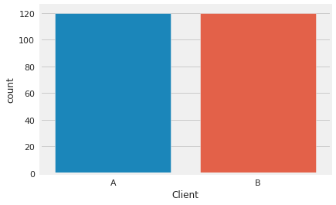
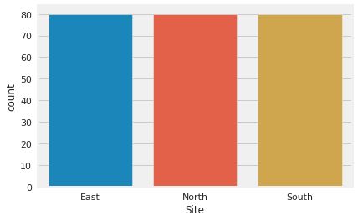

טיוב הנתונים - בדיקת התפלגות הנתונים
גם בהתפלגות לפי אזור וגם כן בהתפלגות על פי לקוח ניתן לראות פילוג שווה וללא טעויות.

Slide 7
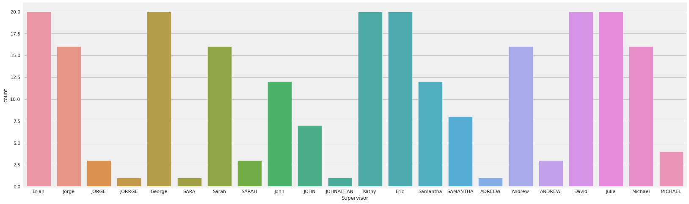

טיוב הנתונים - בדיקת התפלגות הנתונים
ניתן לראות מספר טעויות הקלדה שנותנים רושם מוטעה של התפלגות הדאטה ולכן נחקור את התפלגות המפקחים לעומק.

Slide 8
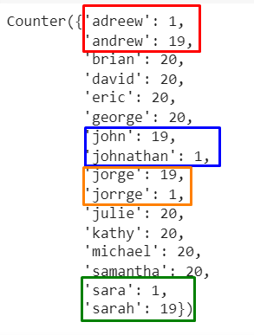
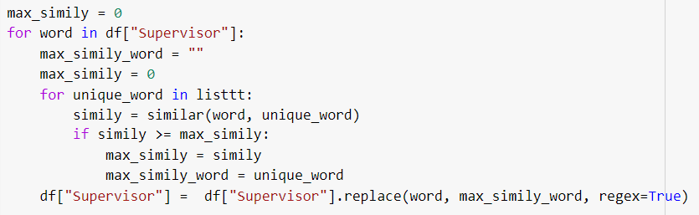
טיוב הנתונים – תיקון שגיאות
*לשם תצוגה נכונה וצמצום טעויות הפכנו את כל השמות לאות ראשונה גדולה והשאר קטנות.
ניתן לראות בסקירה שישנן טעויות הקלדה שמטעות את המחשב לחשוב שישנם סוכנים חדשים.
ולכן כל שם שמופיע פעמיים או פחות ישתנה לשם המפקח בעל הדמיון הגדול ביותר אליו. כפי שניתן לראות בקוד לצורך העניין (לא קריטי להבנה) :

Slide 9
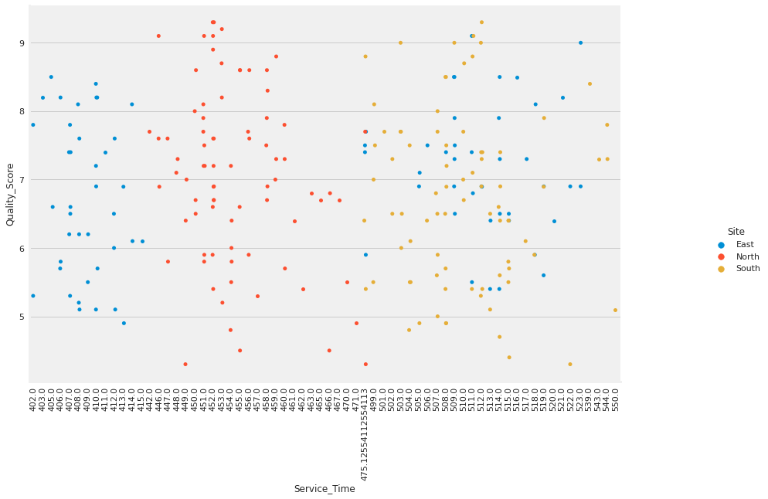
ניתוח הנתונים – מדדי ביצוע
Correlation Between Quality score and Service time
על פי התרשים לא נראית קורלציה בין שני משתני המטרה אך נראה פילוג לקבוצות על פי אזור שיש לבחון לעומק.

Slide 10
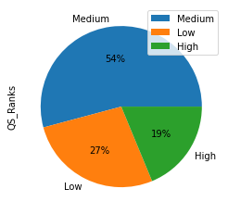
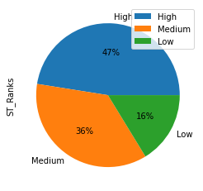
ניתוח הנתונים – מדדי ביצוע
בהסתכלות כללית על התפלגות הנתונים נקבעו דירוגים של: "נמוך", "בינוני", "גבוה"
ניתן לקבוע דירוגים אלו גם על ידי ההנהלה.
עבור איכות שירות נקבע ונצפה כך:
דירוג איכות נמוך 0-6 נצפו 27% מהאירועים בחברה.
דירוג איכות בינוני 6-8 נצפו 54% מהאירועים בחברה.
דירוג איכות גבוה של 8+ נצפו 19% מהאירועים בחברה.
עבור זמן שירות נקבע ונצפה כך:
זמן נמוך 0-420 זמן שירות נצפה 16% מהאירועים בחברה.
זמן בינוני 420-470 זמן שירות נצפו 36% מהאירועים בחברה.
וזמן גבוה 470+ זמן שירות נצפו 47% מהמקרים, כמעט חצי!.

Slide 11
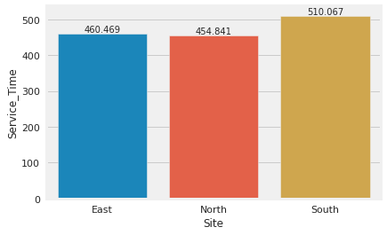

ניתוח הנתונים - אזורים
על פי התרשימים הבאים ניתן לראות ש:
באזור הצפון זמן השירות הממוצע הינו הנמוך ביותר וציון האיכות הינו הגבוה ביותר.
לעומת זאת באזור הדרום זמן השירות הממוצע הינו הגבוה ביותר וציון האיכות הממוצע הינו הנמוך ביותר.

Slide 12
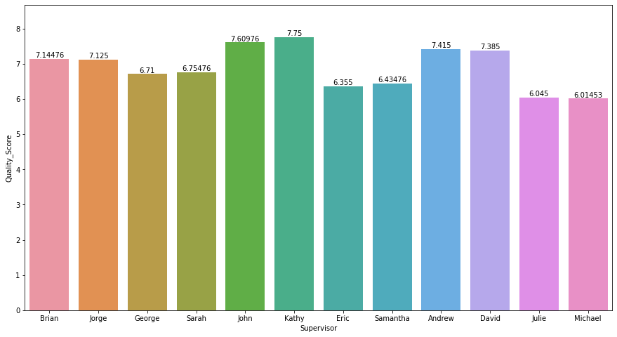
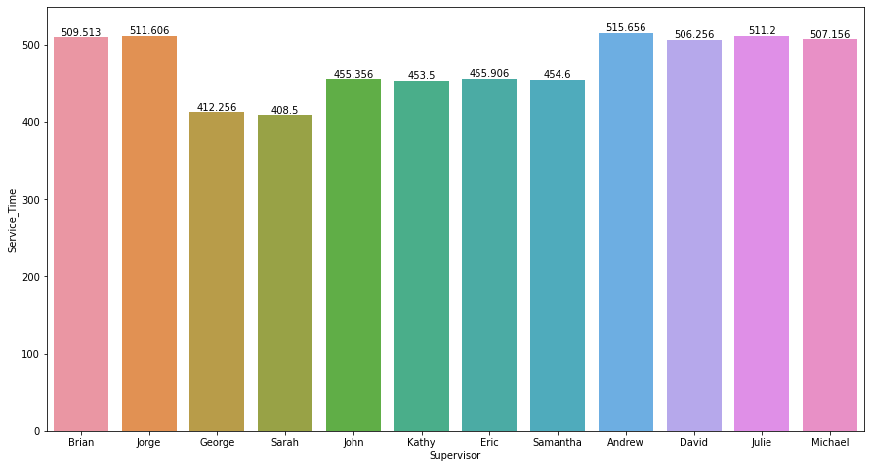
ניתוח הנתונים - מפקחים
2 תרשימים אלו משווים באמצעות מדדי הביצוע "זמן שירות" ו"דירוג איכות" בין המפקחים השונים.
מכיוון שאנו רוצים דירוג איכות גדול ביותר אך עם זאת זמן שירות נמוך ביותר קשה להבין מן 2 התרשימים בנפרד האם מפקח נחשב טוב/רע ביחס לאחרים.
היה עלינו למצוא מדדי ביצוע חדשים שיעזרו לבחון את ביצועי המפקחים.

Slide 13
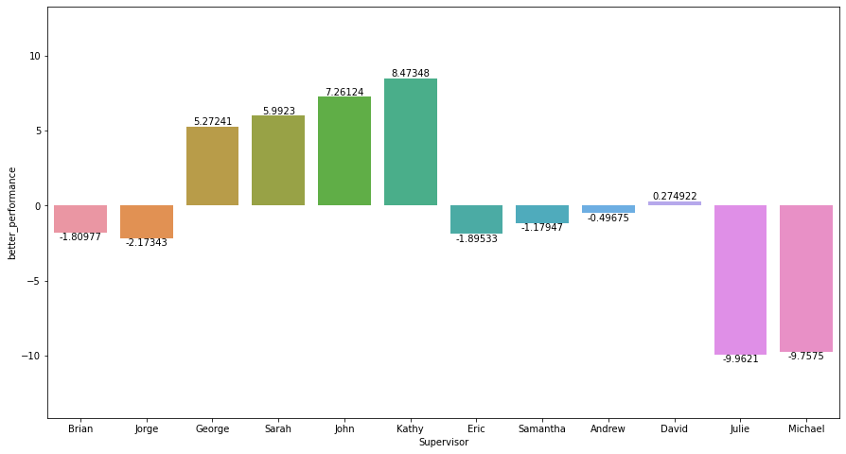
ניתוח הנתונים – מפקחים הרחבה
הוכנסו לנתונים 3 עמודות חדשות:
אחוז זמן שירות שלילי – באחוזים בכמה זמן השירות שלי קטן מן הממוצע.
אחוז דירוג איכות חיובי – באחוזים בכמה דירוג האיכות שלי גדול מן הממוצע.
שירות טוב יותר - שקלול 50%-50% בין מדדי הביצוע (ניתן לשקלל שונה בהתאם לדרישות המנהלים).
ניתן לראות את הדברים הבאים:
מפקחת מצטיינת – Kathy עם אחוז ביצוע של 8.47% טוב יותר מהממוצע.
מפקחים שחייבים שיפור – Michael, Julie עם ביצועים של כ9.7% נמוכים יותר מביצועי המפקחים בממוצע.

Slide 14
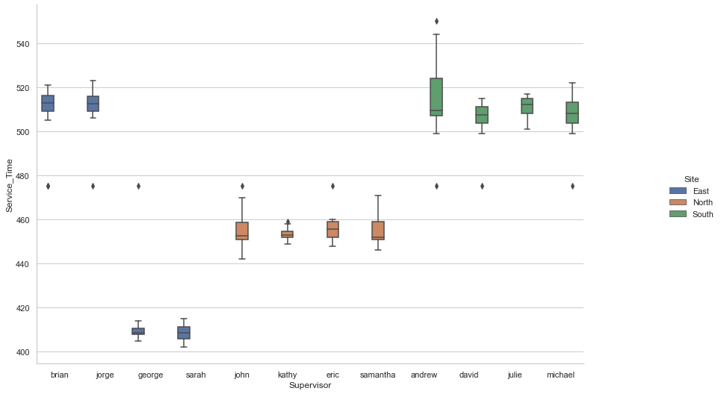
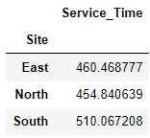
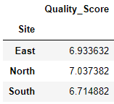
ניתוח הנתונים – מפקחים הרחבה
ניתן לראות שבחברה כל 4 מפקחים על אזור ושישנם הבדלים מובהקים בזמן השירות בין האזורים.
אך עם זאת ההבדלים אינם הולכים יד ביד עם דירוג האיכות ודווקא בצפון שזמן השירות הקצר ביותר דירוג האיכות הגבוה ביותר. עלול להיות שזמן שירות ארוך מידיי מביע בעיה באיכות השירות.

Slide 15
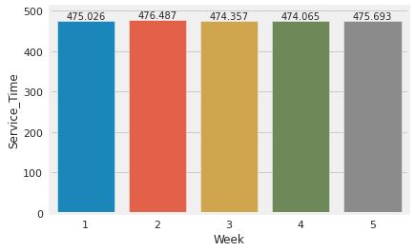
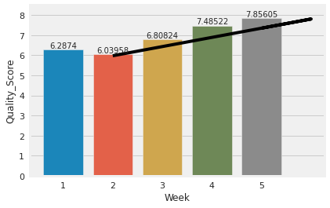
ניתוח הנתונים - שבועות
גרפים אלו באים להציג את התפלגות מדדי הביצוע "זמן השירות" ו"דירוג האיכות" ביחס לשבועות.
ניתן לראות שאין הבדל מהותי בזמן השירות בין השבועות.
אך עם זאת נראה שיש עלייה משמעותית עם השבועות בדירוג האיכות של השירות.

Slide 16
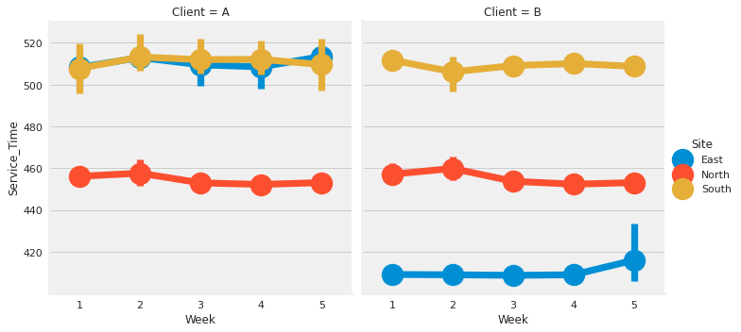
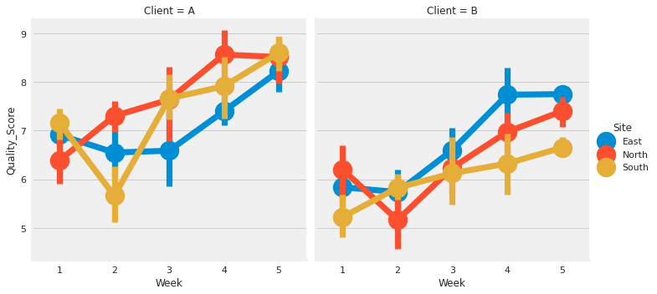
ניתוח הנתונים – שבועות הרחבה
על מנת להבין מהיכן נובע השינוי בדירוג האיכות בין השבועות בוצעה העמקה של הניתוח יחד עם בדיקת ההבדלים בין האזורים ובין הלקוחות. מכאן נלמד שזמן השירות במזרח ישנו הבדל גדול בין לקוח A ללקוח B.
בנוסף ניתן לראות שגם בלקוח A וגם בלקוח B עם השבועות עולה רמת איכות השירות אך עם זאת בלקוח A במזרח הוא מגיע לתוצאות נמוכות משאר האזורים ובלקוח B הוא מוביל.

Slide 17
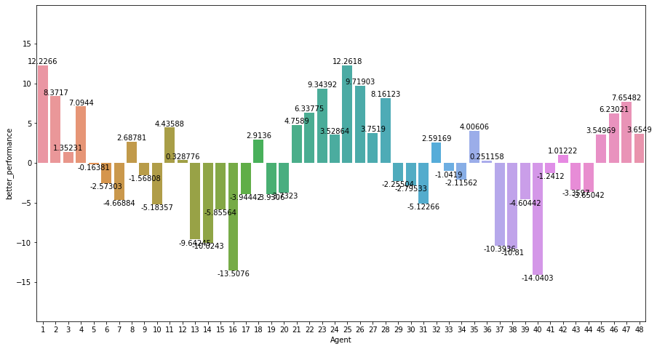
ניתוח הנתונים – סוכנים
כמו עם המפקחים גם עם הסוכנים העובדים בחברה נרצה למדוד את הביצועים שלהם על מנת למצוא סוכנים ראויים לשבח וסוכנים שעליהם להשתפר.
הפעם מלכתחילה הלכנו למדד שמשקלל את 2 מדדי הביצוע 50%-50%.
ניתן לראות את הדברים הבאים:
סוכנים מצטיינים – סוכן 1 וסוכן 25 עם ביצועים גבוהים בכ12% מהממוצע.
סוכנים החייבים שיפור – סוכן 40 וסוכן 16 עם ביצועים נמוכים ב14%-13% מהממוצע.
*ההנהלה יכולה להגדיר מאחוז מסוים של ביצועים לציון לשבח ומאחוז מסוים להתראה לשיחת התערבות.

Slide 18
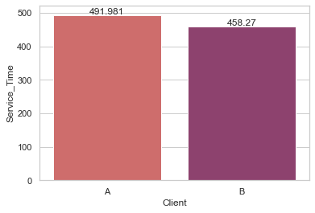
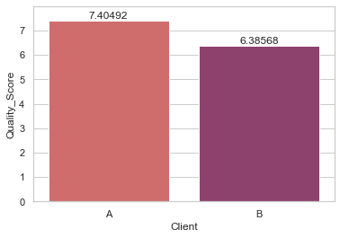
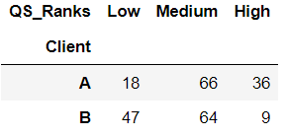
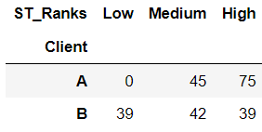
ניתוח הנתונים – לקוחות
מתרשימים אלו ניתן לראות שלקוח A דורש יותר זמן שירות מלקוח B בכ7%.
עם זאת דירוג האיכות מלקוח A גבוה בכ16% משל לקוח B.
ניתן לראות את הפער בין לקוח A ללקוח B בדירוג האיכות וזמן השירות בין הציון הנמוך לגבוה.

Slide 19
סיכום ומסקנות
להלן טבלה המסכמת את הממצאים הנמצאו בחקר וניתוח הנתונים:
Client | Week | Agent | Supervisor | Site | Criterion
שלקוח A דורש יותר זמן שירות מלקוח B בכ7% | שאין הבדל מהותי בזמן השירות בין השבועות. | קשה להבחין בפערים מול המפקחים ולכן נוצר מדד משוקלל המודד את היטב המפקח על פני ממוצע המפקחים בהיבט זמן השירות וציון האיכות יחדיו. המלצה להנהלה – לבחון גבול עליון ותחתון לבקרת הסוכנים. | קשה להבחין בפערים מול המפקחים ולכן נוצר מדד משוקלל המודד את היטב המפקח על פני ממוצע המפקחים בהיבט זמן השירות וציון האיכות יחדיו. | באזור הצפון זמן השירות הממוצע הינו הנמוך. באזור הדרום זמן השירות הממוצע הינו הגבוה ביותר. | Service Time
עם זאת דירוג האיכות מלקוח A גבוה בכ16% משל לקוח B. | יש עלייה משמעותית עם השבועות בדירוג האיכות של השירות. |  |  | באזור הצפון ציון האיכות הממוצע הגבוהה ביותר. באזור הדרום ציון האיכות הממוצע המוך ביותר. | Quality Score
ההבדל נובע בין היתר מההבדל בין המפקחים והסוכנים. ייתכן שבנוסף ההבדלים נובעים מצרכי לקוח שונים. | על פני השבועות נראה שיפור הולך ועולה בביצועים הכללים זאת בעיקר מעלייה בדירוג האיכות. יש להקפיד על עלייה זו עם שמירה על זמן שירות יציב | סוכנים מצטיינים – סוכן 1 וסוכן 25 עם ביצועים גבוהים בכ12% מהממוצע. סוכנים החייבים שיפור – סוכן 40 וסוכן 16 עם ביצועים נמוכים ב14%-13% מהממוצע. | מפקחת מצטיינת – Kathy עם אחוז ביצוע של 8.47% טוב יותר מהממוצע. מפקחים שחייבים שיפור – Michael, Julie עם ביצועים של כ9.7% נמוכים יותר מביצועי המפקחים בממוצע. *לשים לב להכנסה נכונה של שם המפקח במערכת. | ישנם הבדלים בזמן השירות בין האזורים ועל פי ניתוח מעמיק ייתכן והשינוי ניכר בגלל סוג הלקוח. | General

Slide 20
תודה רבה
מחויבים להצלחה שלך
מייל לשאלות נוספות – liadby1105@gmail.com

